Slide 1

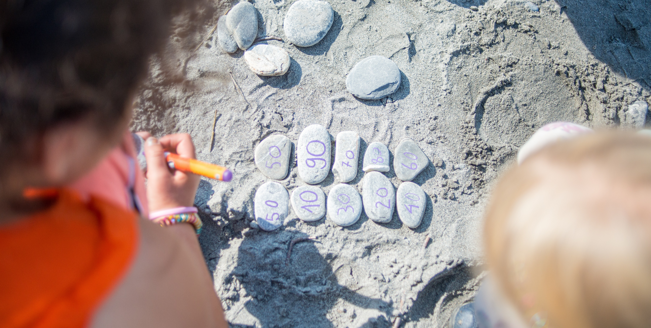
Warum draussen unterrichten??
Die wichtigsten Gründe zusammengefasst
für Sie, Ihre Kolleg:innen, Schulleitung und Eltern
© Niki Huwyler

Slide 2
Für Sie als Lehrperson und Ihre Kolleg:innen
Draussen unterrichten lohnt sich, weil ...
… Realerfahrungen mit allen Sinnen ermöglicht werden.
… es überfachliche Kompetenzen fördert.
… fächerübergreifendes Lernen sowie BNE ermöglicht werden.
… es gesund ist und das Wohlbefinden stärkt.
… draussen Lernen die soziale Interaktion fördert und den Gruppenzusammenhalt der Klasse stärkt.
Notes:
Draussen unterrichten lohnt sich, weil ...
… draussen Lernen Realerfahrungen mit allen Sinnen ermöglicht und ein sinnvoller Ausgleich zur «digitalen Welt» ist: Schüler:innen können draussen entdecken, erleben und handeln und erfahren Selbstwirksamkeit, was ihre Lernmotivation erhöht.
… draussen Unterrichten in den Lehrplan passt: Es fördert die überfachlichen Kompetenzen kreativ denken, im Team arbeiten, erfinderisch sein, Lösungen teilen und aus Fehlern lernen.
… es ermöglicht das fächerübergreifende Lernen sowie BNE.
… der Aufenthalt in der Natur für alle gesund ist und das Wohlbefinden stärkt: Es fördert die Bewegung und trainiert die Motorik, stärkt das Immunsystem, puffert die Auswirkungen negativer Lebensereignisse und stärkt das Selbstwertgefühl und das Selbstvertrauen.
… draussen Lernen die soziale Interaktion fördert und den Gruppenzusammenhalt der Klasse stärkt.

Slide 3
Für Ihre Schulleitung
Ich möchte mit meiner Klasse nach draussen, weil ...
… Realerfahrungen mit allen Sinnen ermöglicht werden.
… es überfachliche Kompetenzen fördert.
… fächerübergreifendes Lernen sowie BNE ermöglicht werden.
… es gesund ist und das Wohlbefinden stärkt.
… draussen Lernen die soziale Interaktion fördert und den Gruppenzusammenhalt der Klasse stärkt.
Notes:
Ich möchte mit meiner Klasse nach draussen, weil ...
… draussen Lernen Realerfahrungen mit allen Sinnen ermöglicht und ein sinnvoller Ausgleich zur «digitalen Welt» ist: Schüler:innen können draussen entdecken, erleben und handeln, und sie erfahren Selbstwirksamkeit, was ihre Lernmotivation erhöht.
… draussen Unterrichten in den Lehrplan passt: Es fördert die überfachlichen Kompetenzen kreativ denken, im Team arbeiten, erfinderisch sein, Lösungen teilen und aus Fehlern lernen.
Es ermöglicht das fächerübergreifende Lernen sowie BNE.
… der Aufenthalt in der Natur für alle gesund ist und das Wohlbefinden stärkt: Es fördert die Bewegung und trainiert die Motorik, stärkt das Immunsystem, puffert die Auswirkungen negativer Lebensereignisse und stärkt das Selbstwertgefühl und das Selbstvertrauen.
… draussen Lernen die soziale Interaktion fördert und den Gruppenzusammenhalt der Klasse stärkt.

Slide 4
Für die Eltern
Wir gehen nach draussen, weil …
… draussen Lernen Realerfahrungen mit allen Sinnen ermöglicht.
… es Kompetenzen des Lehrplans fördert.
… der Aufenthalt in der Natur gesund ist und das Wohlbefinden stärkt.
... ich so einen abwechslungsreichen Unterricht biete, der die Lernmotivation erhöht.
… dadurch die Naturverbundenheit Ihres Kindes gestärkt wird.
Notes:
Wir gehen nach draussen, weil …
… draussen Lernen Realerfahrungen mit allen Sinnen ermöglicht und ein sinnvoller Ausgleich zur «digitalen Welt» ist. Schüler:innen können draussen entdecken, erleben und handeln, und sie erfahren Selbstwirksamkeit, was ihre Lernmotivation erhöht.
… wir die Kompetenzen des Lehrplans üben wollen: überfachlichen Kompetenzen wie kreativ denken, im Team arbeiten, erfinderisch sein, Lösungen teilen und aus Fehlern lernen.
… der Aufenthalt in der Natur gesund ist und das Wohlbefinden stärkt: Es fördert die Bewegung und trainiert die Motorik, stärkt das Immunsystem, puffert negative Emotionen, stärkt das Selbstwertgefühl und das Selbstvertrauen.
... ich so einen abwechslungsreichen Unterricht bieten kann und weil mit dem draussen Unterrichten sich die Lernmotivation der Kinder zusätzlich erhöht.
… durch die direkte Naturerfahrung die Naturverbundenheit Ihres Kindes gestärkt wird und damit die Basis für eine nachhaltige Lebensweise gelegt wird.

